Slide 1
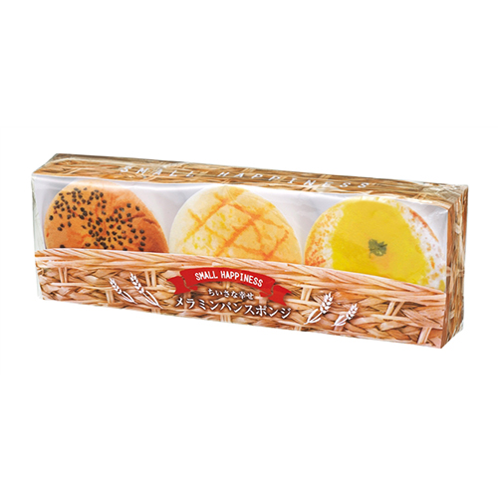
【提案書】
ちいさな幸せ メラミンパンスポンジ 3個組
特徴
あんぱん、メロンパン、デニッシュの形をリアルに模したスポンジの3個セットです。バスケットに入れてあるようなパッケージデザインも可愛らしいですし、抽選会の景品などにおすすめ。
納期
納期スペース
仕様
素 材：メラミンフォーム・不織布(ポリエステル)
サイズ：約6.6×6.6×3cm（包装形態：ポリ袋入り）
重 量：4g
お見積
お見積りスペース

